Slide 1
㈜현대위아
통계 프로그램 항목 수정사항
Jan.2026

Slide 2
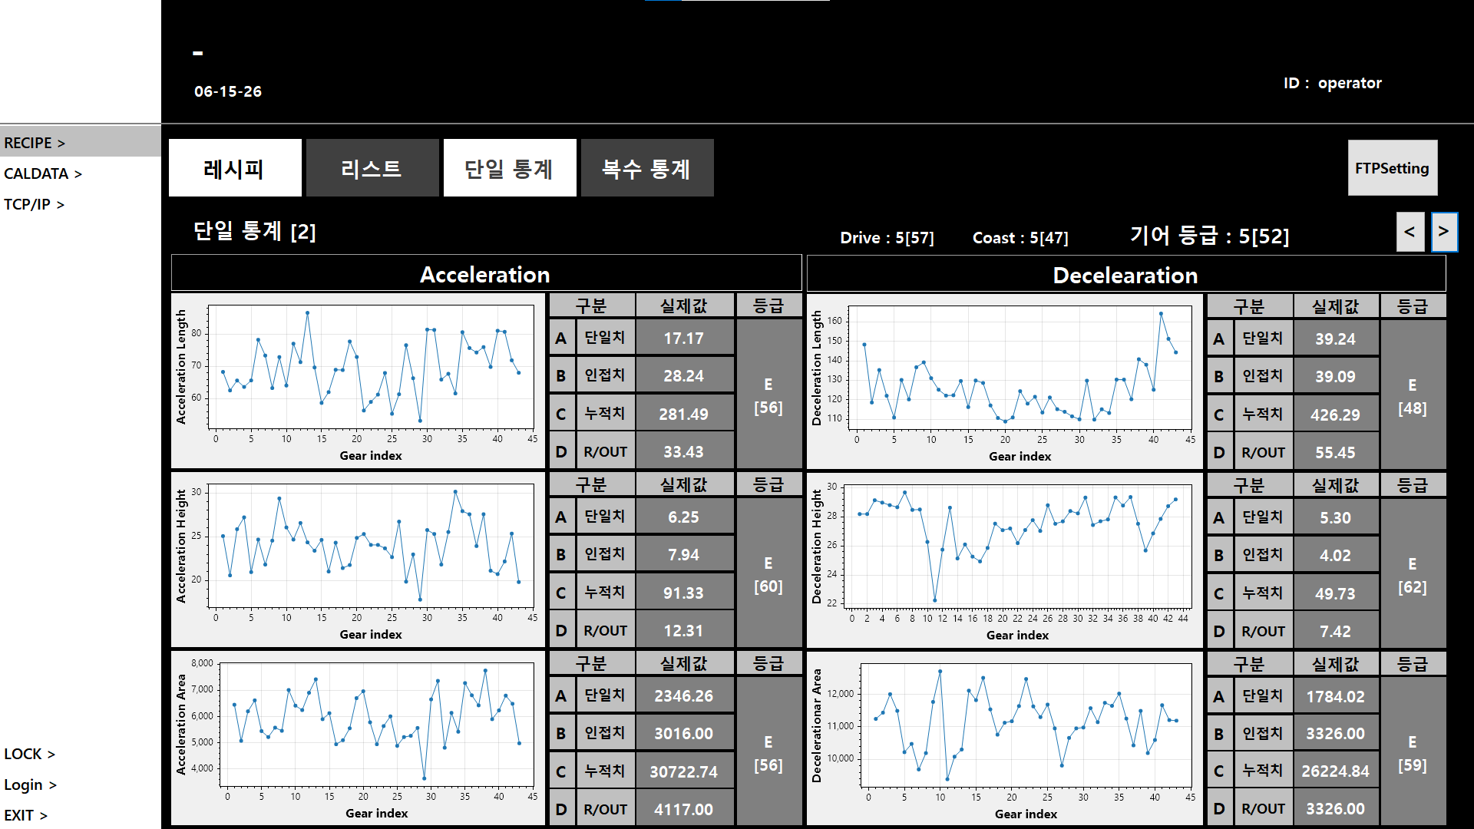
01
14번 항목
ㆍ명칭 변경 ( 측정화면 & 통계 화면 ) Width ->Length

Slide 3
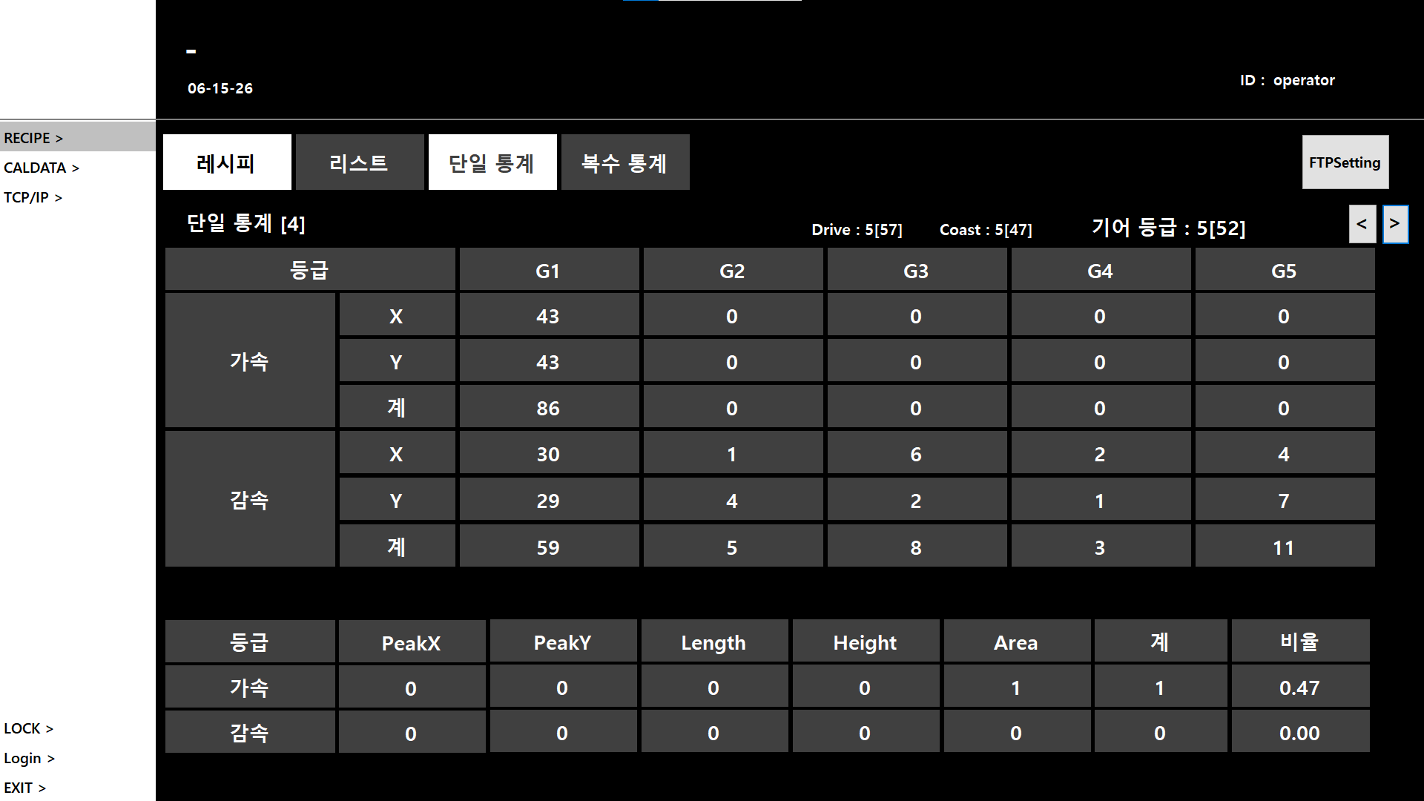
01
14번 항목
ㆍ명칭 변경 ( 측정화면 & 통계 화면 ) Width ->Length

Slide 4
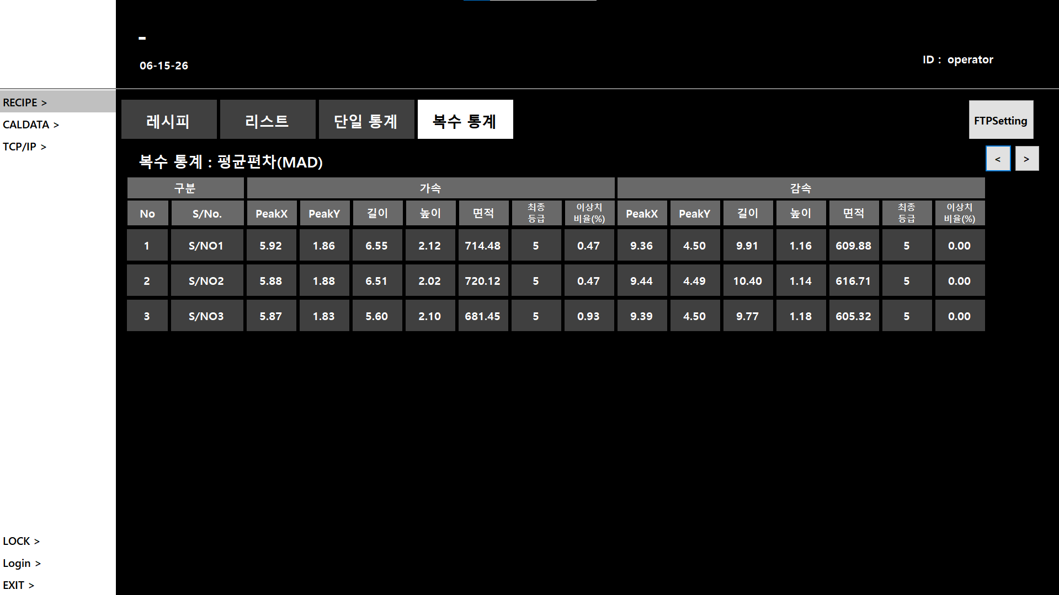
01
14번 항목
ㆍ명칭 변경 ( 측정화면 & 통계 화면 ) Width ->Length

Slide 5
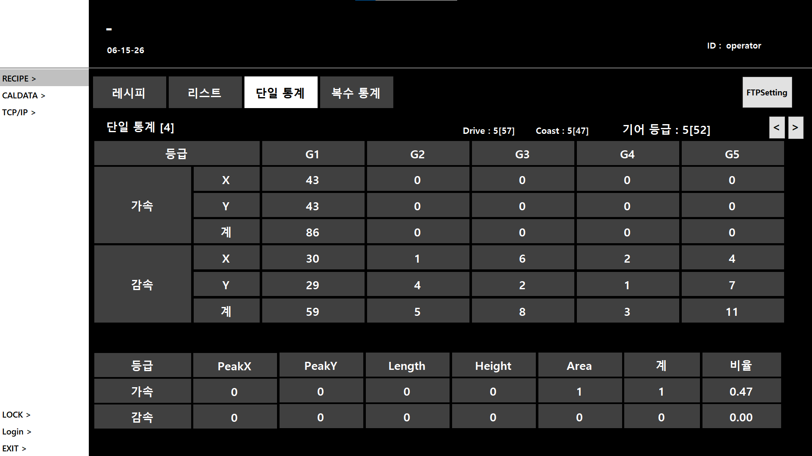
02
15번 항목
ㆍ 기준 반영 변경 : 데이터 통계분석 설명 자료 (6/2) ㆍ 이상치 판단 기준 (6/8 ) 반영 변경

Slide 6
03
17번 항목
ㆍ 기준 반영 변경 : 데이터 통계분석 설명 자료 (6/10)
ㆍ복수통계 데이터 그래프 화면 수정 ① 한글 표현 : " 복수통계 : 가속_점수" → 상세 자료 참조 ② X축 : 정수 표현 , Y축 : 소수점 1째자리까지 표현 ③ 등급 통계 : X&Y축 모두 정수로 표현

Slide 7
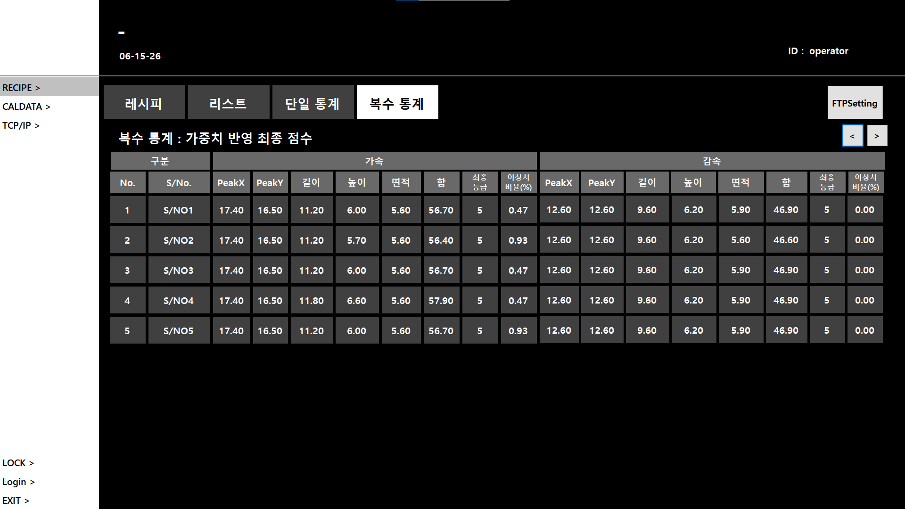
03
17번 항목

Slide 8
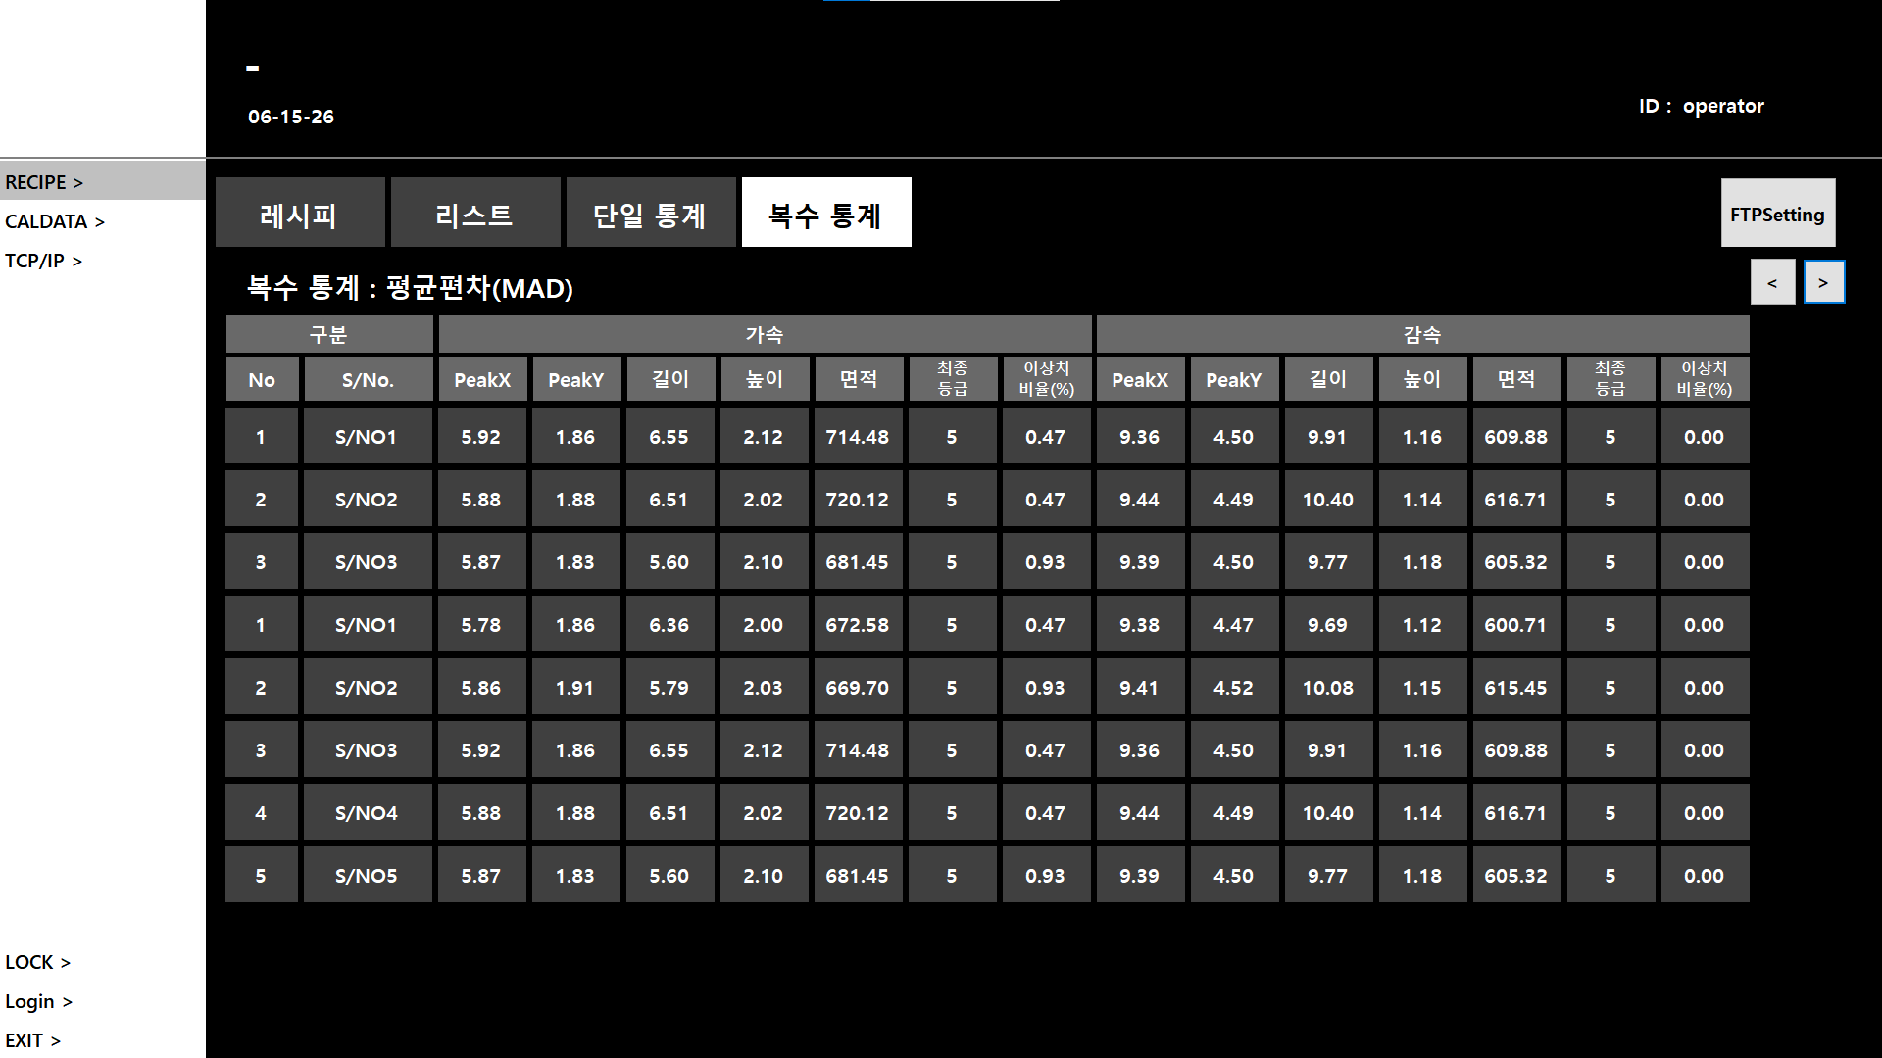
03
17번 항목

Slide 9
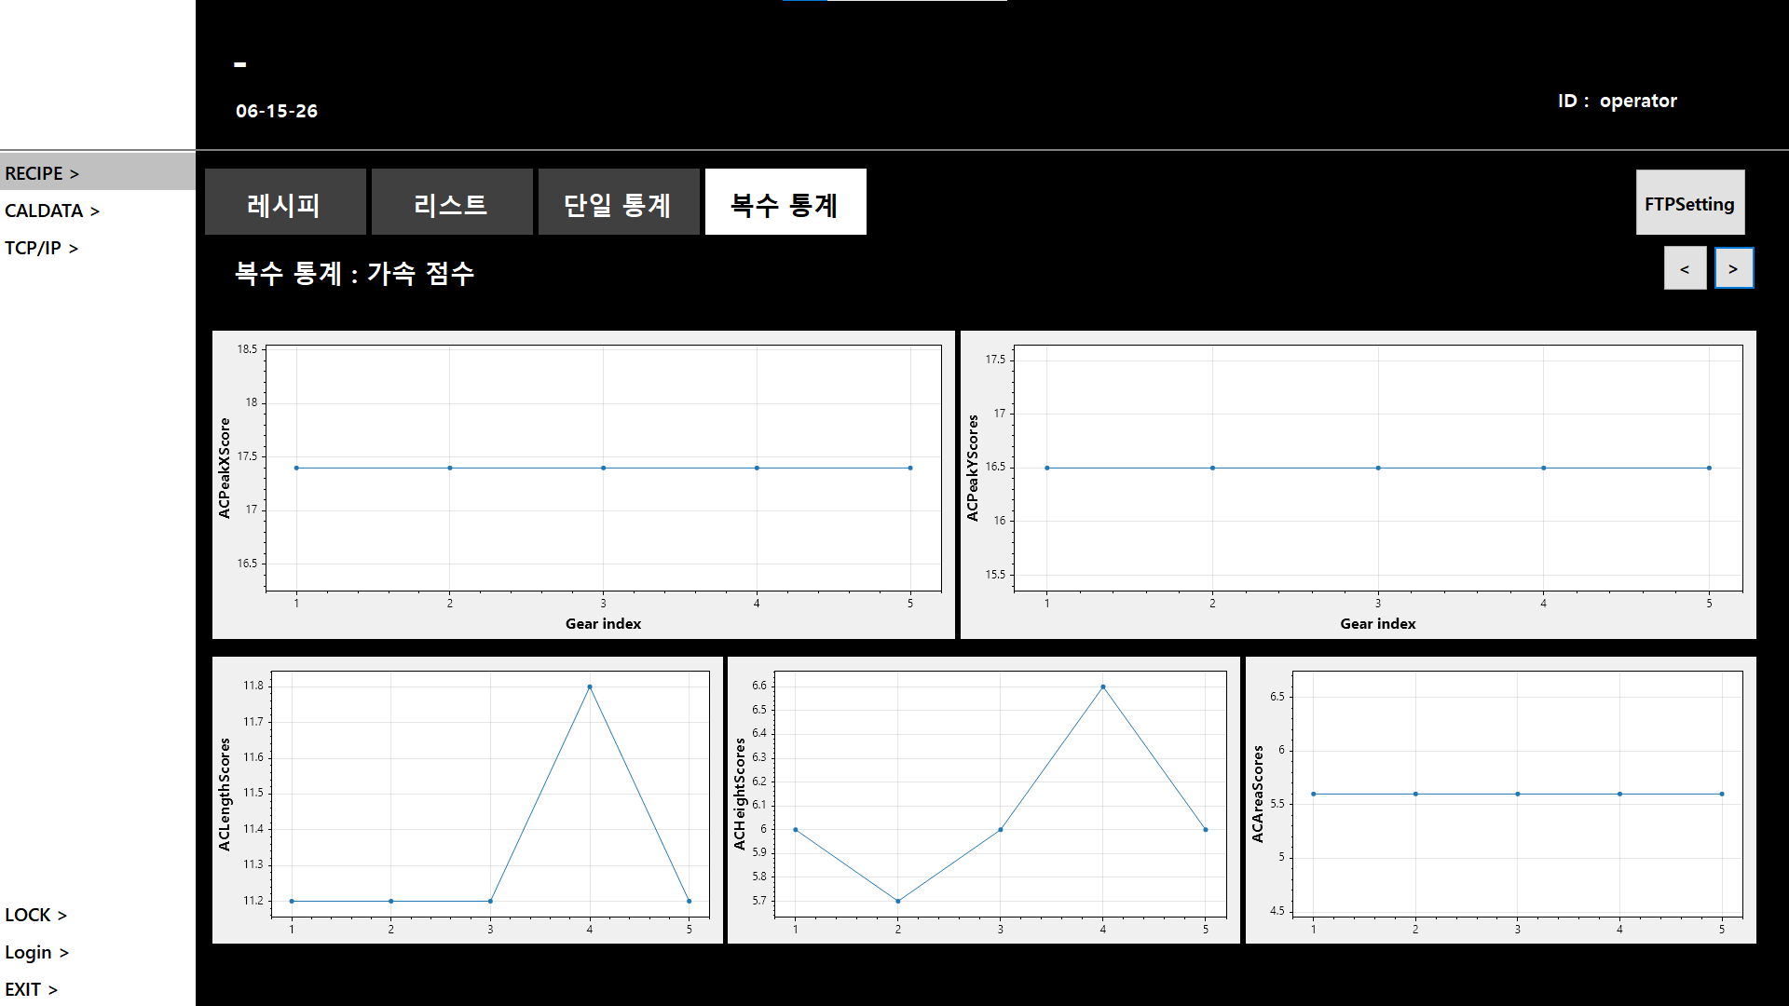
03
17번 항목

Slide 10
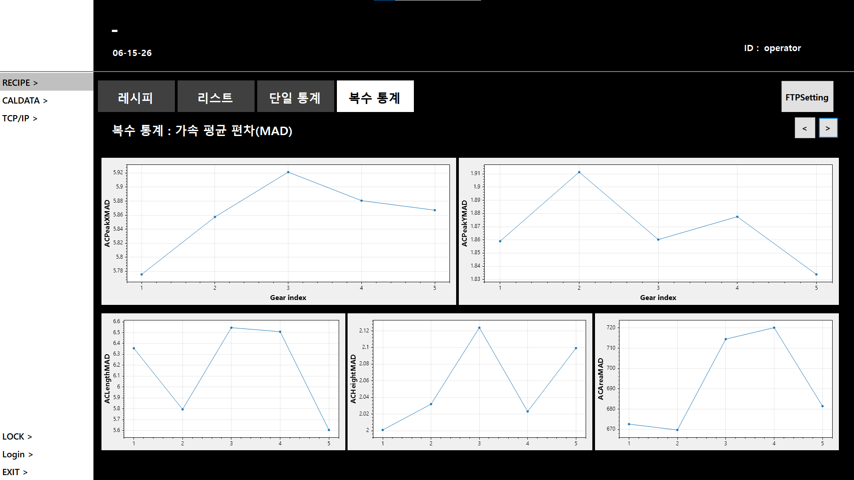
03
17번 항목

Slide 11
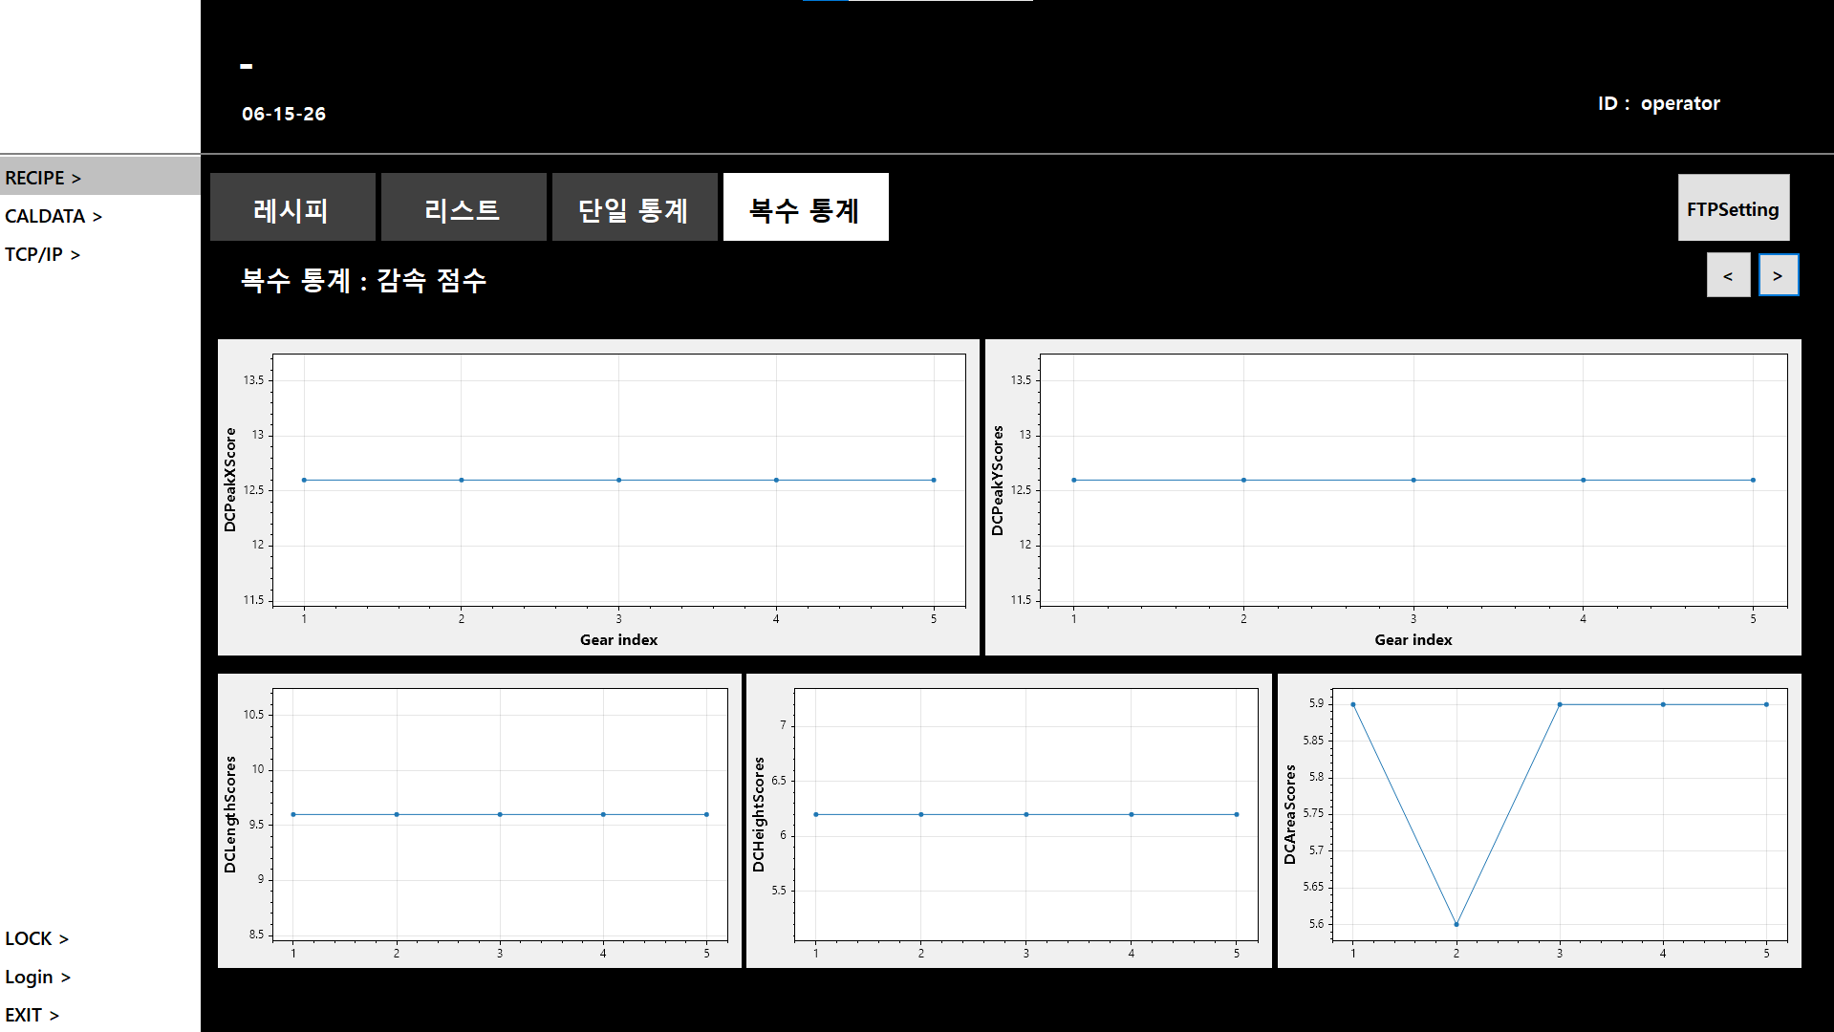
03
17번 항목

Slide 12
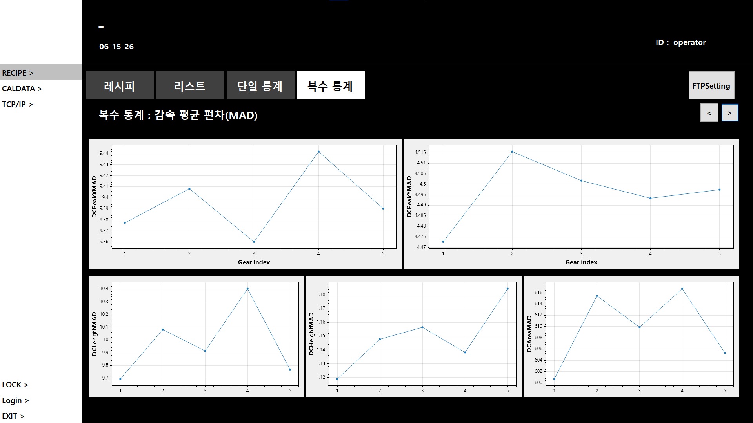
03
17번 항목

Slide 13
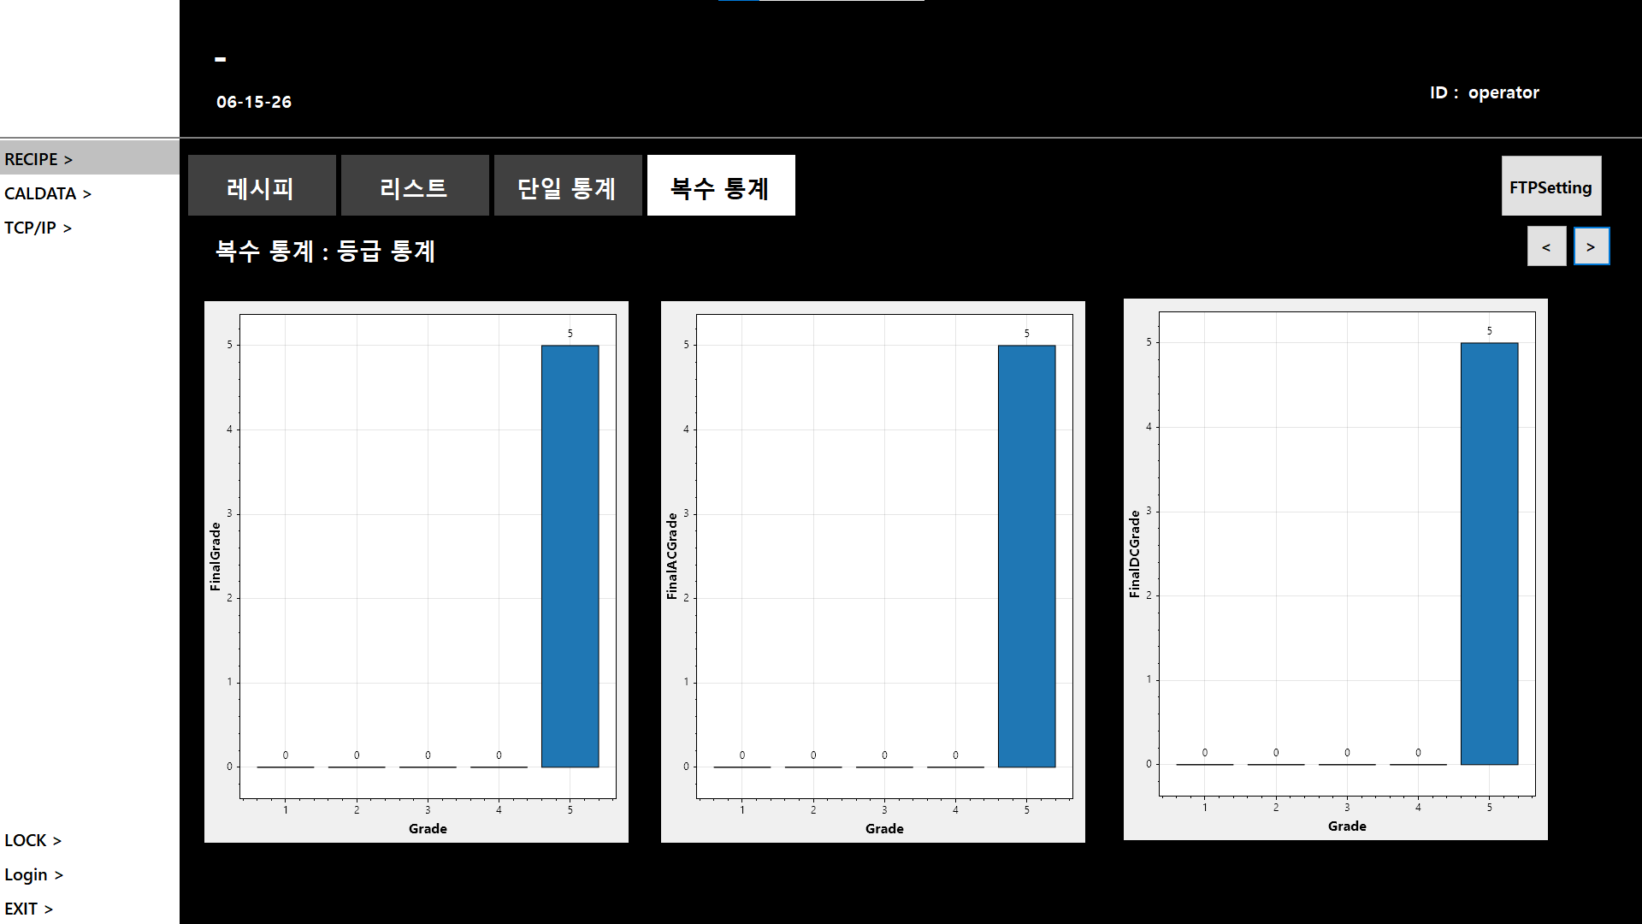
03
17번 항목

Slide 14

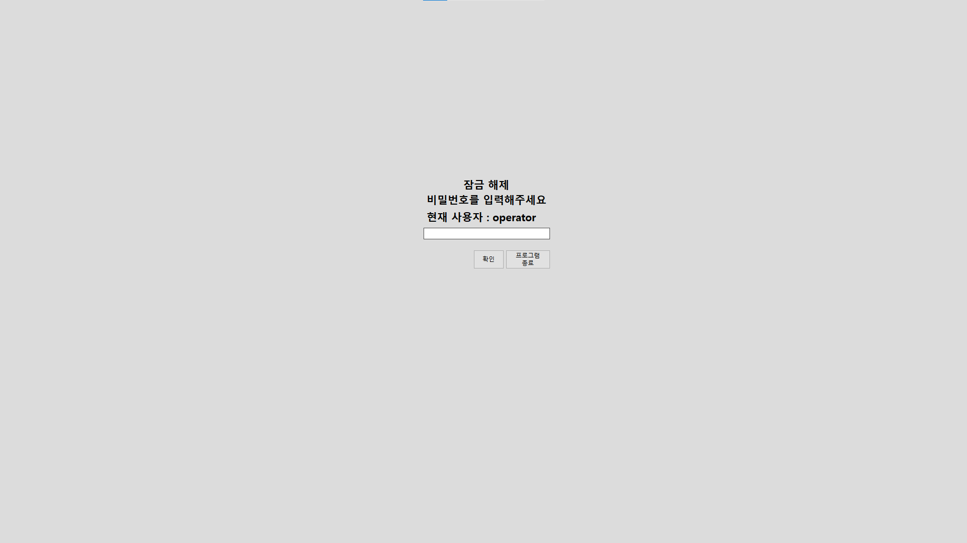
04
19번 항목
ㆍPC 측면 : 패스워드 락화면 설정 : 비밀번호 : 사용자 로그인할때 입력한 비번

Slide 15
05
22번 항목
ㆍ단일통계 분석 화면에서 측정값이 모두 "0"으로 되는 이유
=> 키엔스에서 측정값이 인식 못하는 경우 (23번 항목에서 예외체러 실시)

Slide 16
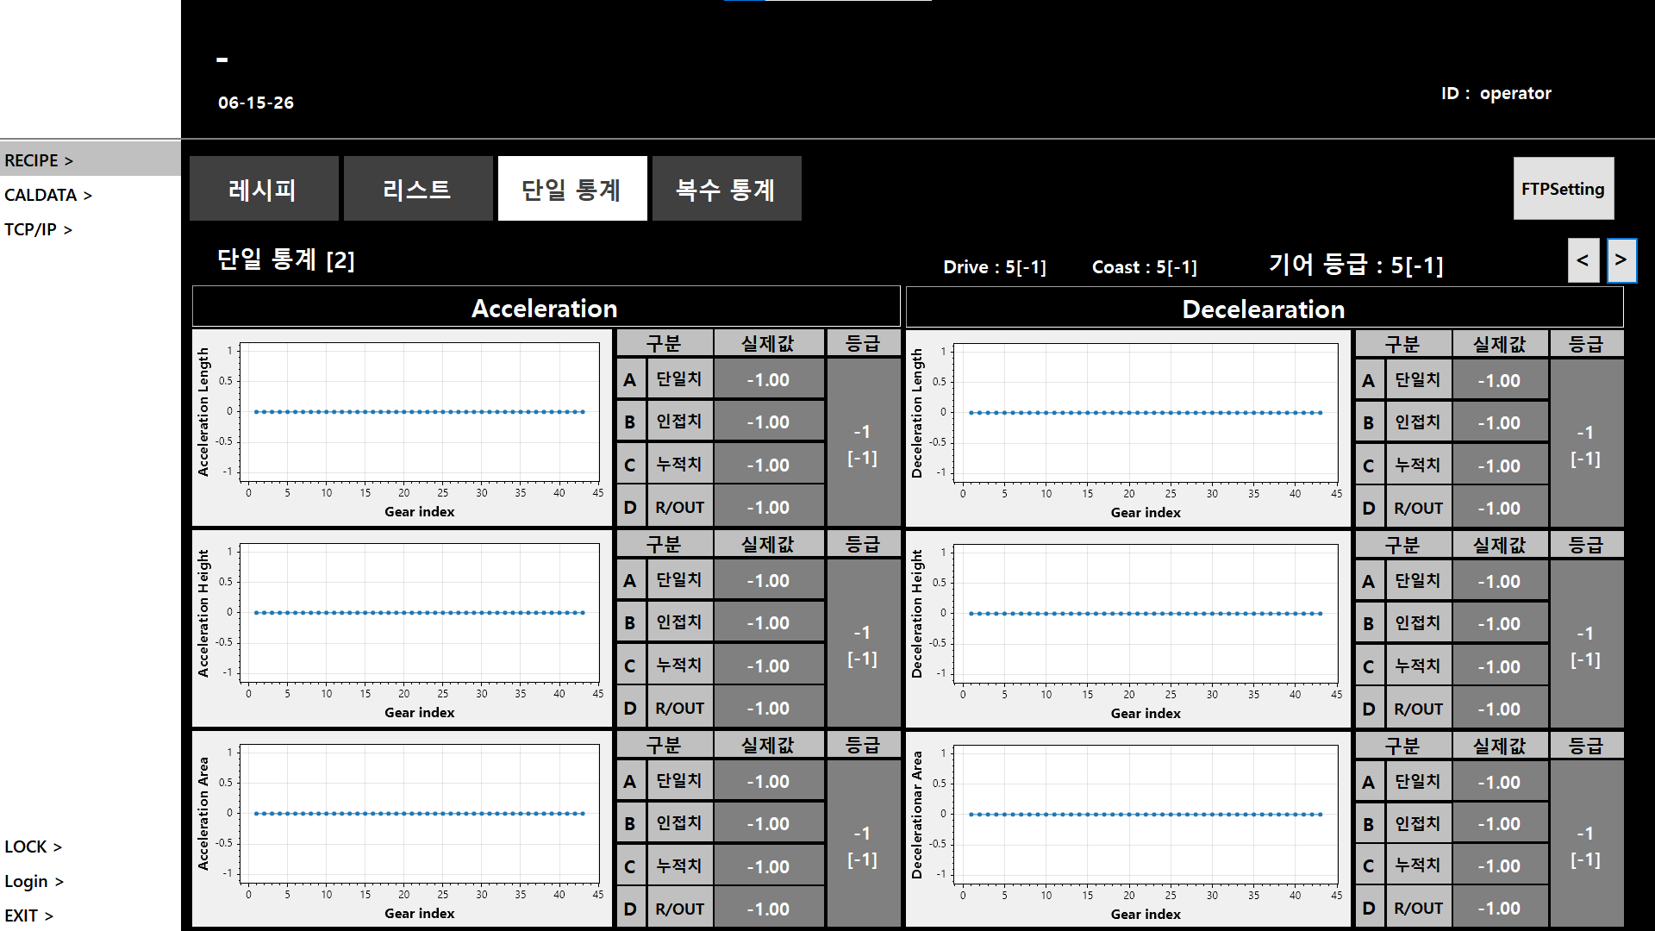
06
23번 항목
ㆍ단일 통계 분석 화면에서 측정값이 모두 "0"으로 될 때 등급이 표시되는 이유 =>-1을 띄워서 에러 표시

Slide 17
07
남은 항목
- 3번 : 탁본 이미지와 실제 평활화 이미지 비교
- 10~11번 : 기어 레시피에 맞춰 감속/가속데이터 일치
- 21번 : 통계분석 데이터 엑셀 형식 다운로드

Slide 18

㈜알브이텍
Office. 031-990-6540 l Fax. 031-935-0040ㅣE-mail. Sales@rvtech.co.kr
경기도 안양시 동안구 엘에스로 116번길 25-32 안양 SKV1센터 9층 926호 / (우)14118

